Slide 1
令和3年分 年末調整手続 について
○○株式会社

Slide 2
令和３年分の年末調整について
今年の年末調整から、年末調整のやり方が変わります！
生命保険料控除などの証明書をデータで取得することで、
年末調整の書類作成が簡単になります。
次のページから以下のとおりまとめていますので、ご覧ください。
１ これまでの年末調整
２ 今年の年末調整の方法
３ 電子化によるメリット
４ 従業員の皆さんにやっていただきたいこと
５ 最後に

Slide 3
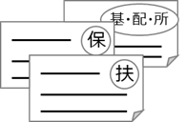
１ これまでの年末調整
これまで、年末調整は以下のとおり手続きしていました。
保険会社から
「保険料控除証明書」が届く
・年末調整関係の用紙に「保険料
控除証明書」の内容や扶養親族
の情報を手書き
・「保険料控除証明書」を添付
・会社に提出
会社から
年末調整関係の用紙を受領
住宅ローン控除についても同様の手続きとなっています。

Slide 4
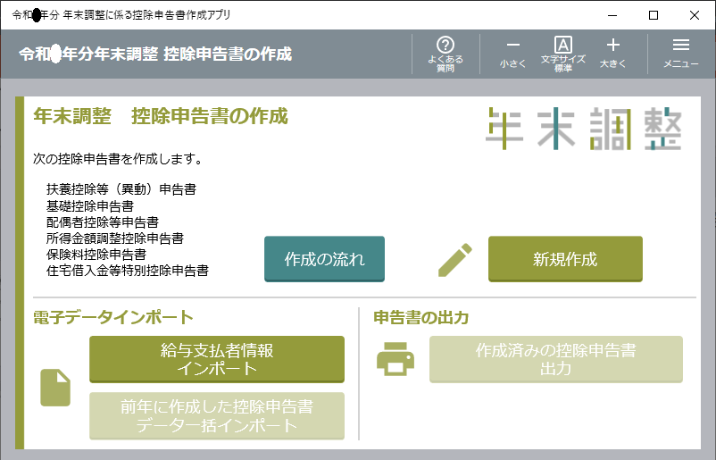
２ 今年の年末調整の方法
今年から、年末調整のやり方を以下のとおり変更（電子化）します。
保険料
控除
証明書
データ
年末調整
書類
データ
保険料
控除
証明書
データ
保険会社などから
「保険料控除証明書」を
データで取得
・「年調ソフト」に氏名や住所、
家族の生年月日などを入力
・「保険料控除証明書」データなど
をインポート（数クリックで完了！）
・会社に送信
年末調整書類の手書き不要！
紙の提出不要！
公式アプリストアや国税庁ホームページから「年調ソフト」をダウンロード
「年調ソフト」
※「保険料控除証明書」だけでなく、住宅ローン控除の証明書（残高証明書など）もデータで取得できます。

Slide 5
３ 電子化によるメリット
電子化することにより、色々なメリットがあります。
これまでは…
保険料控除証明書の内容をどこに記載したらいいか分からない
控除額の計算が難しい
家族の年齢によって書き方が違って分かりにくい
氏名や住所など、用紙ごとに記載しないといけない
保険料控除証明書がなかなか届かなかったり、なくしてしまったりする・・など
今年からは！
保険料控除証明書をデータで取り込むことにより自動入力！
控除額を自動計算！
生年月日から家族の年齢を自動計算、適用される控除を自動判定！
氏名や住所など共通項目は一度の入力でＯＫ！
保険料控除証明書をなくす心配がない（保存場所が分からなくなっても再取得が可能）！

Slide 6
４ 従業員の方にやっていただきたいこと（１）
従業員の方には、年末調整に先立ち、以下の手続きをお願いします。
① 年調ソフトの入手
年末調整書類を作成するため、「年調ソフト」を入手してください。
• Microsoft、Windows は、米国 Microsoft Corporation の米国及びその他の国における登録商標、商標または商品名称です。
• Apple、iPhone、Mac OS は、米国および他の国々で登録された Apple Inc.の商標です。iPhone の商標は、アイホン株式会社のライセンスにもとづき使用されています。TM and © 2018 Apple Inc. All rights reserved.
• Androidは、Google LLC の商標です。
• その他、記載されている会社名、製品名等は、各社の登録商標または商標です。
※１ 「年調ソフト」とは、年末調整申告書について、従業員が控除証明書等データを活用して簡便に作成し、勤務先に提出する
電子データ又は書面を作成する機能を持つ、国税庁が無償で提供するソフトウェアです。
２ Windows及びMacのパソコンをご利用の場合は、「年調ソフト」を国税庁ホームページの「年末調整手続の電子化に向けた
取組について」（https://www.nta.go.jp/users/gensen/nenmatsu/nencho.htm）からダウンロードすることもできます。

Slide 7
４ 従業員の方にやっていただきたいこと（２）
② 保険料控除証明書データの取得
保険料控除証明書をデータで取得するためには、二つの方法があります。
どちらを利用するかは対応している保険会社（８ページ）をご確認ください。
○取得方法
A マイナポータル連携により一括取得する方法
（10ページ～）
B 保険会社などのお客様ページからダウンロード
する方法（14ページ）
マイナポータル
年調ソフトでの控除申告書作成中に、マイナンバーカードを利用して控除証明書等データを一括取得し、自動入力します。
○ 複数の保険会社等の情報を一括取得・自動入力
○ 保険会社等との連携設定を行えば翌年以降設定不要
× マイナポータル、民間送達サービスの開設など事前
準備が必要
○ マイナンバーカードを持っていない従業員でも可能
× 複数の保険会社等に毎年アクセスが必要
× ダウンロード後、年調ソフトへのアップロードが必要

Slide 8
４ 従業員の方にやっていただきたいこと（３）
② 保険料控除証明書データの取得
保険料控除証明書等をデータで取得できる保険会社等は以下のとおりとなっております。
令和３年６月現在
 | 生命保険料控除証明書・地震保険料控除証明書 |  |  | 年末残高等証明書
 | 生命保険会社 | 損害保険会社 | 共済
Ａ マイナポータル 連携で取得 ※複数の証明書を取得する場合には、まとめて取得できるので便利です。 | 朝日生命保険 アフラック生命保険 住友生命保険 ソニー生命保険 第一生命保険 大同生命保険 太陽生命保険 東京海上日動あんしん生命保険 日本生命保険 三井住友海上あいおい生命保険 明治安田生命保険 | あいおいニッセイ同和損害保険 共栄火災海上保険 損害保険ジャパン 東京海上日動火災保険 日新火災海上保険 三井住友海上火災保険 | ＪＡ共済連（全国共済農業協同組合連合会） 都道府県民共済グループ（全国生活協同組合連合会） こくみん共済 coop（全国労働者共済生活協同組合連合会） ＣО・ОＰ共済（日本コープ共済生活協同組合連合会） | 住宅金融支援機構
Ｂ 保険会社の ウェブサイト から取得 | （上記に加え） SBI生命 大樹生命 フコクしんらい生命 メットライフ生命 | （上記と同じ） | ＪＡ共済連（全国共済農業協同組合連合会） 都道府県民共済グループ（全国生活協同組合連合会） ＣО・ОＰ共済（日本コープ共済生活協同組合連合会） | （上記と同じ）
※１ 証明書をデータで取得できない場合は、これまで通りハガキ等で届いた証明書をご利用ください。
２ 下線の保険会社等は令和3年10月からの対応予定となります。

Slide 9
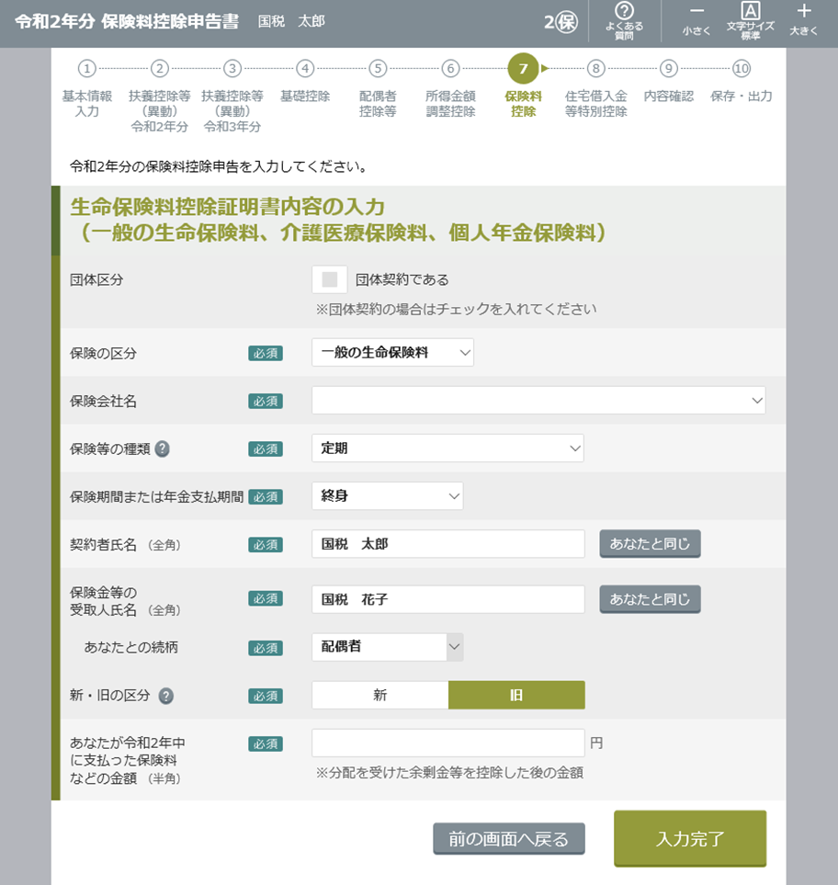
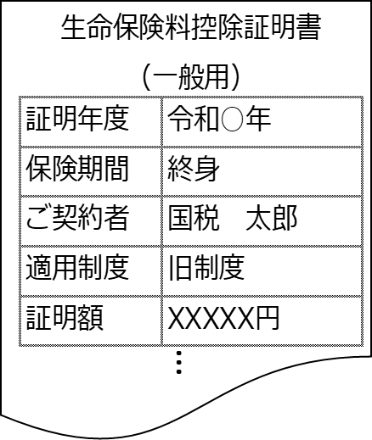
４ 従業員の方にやっていただきたいこと（４）
② 保険料控除証明書データの取得
ご契約している保険会社等の名前が前ページにない場合、保険会社等から送付されている控除証明書ハガキの内容を「年調ソフト」に入力します。
XXXXX

Slide 10
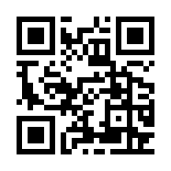
４ 従業員の方にやっていただきたいこと（５）
②Ａ マイナポータル連携による取得
マイナンバーカードが必要
複数の保険会社の証明書データを一括で取得、自動入力可能
【手順１】マイナンバーカードの取得（申請から１か月程度かかります）
【手順２】マイナポータルの開設
「マイナポータルサービストップ」（右のＱＲコード）にアクセスし、案内に従ってマイナポータルの利用者登録をします。
※「マイナンバーカード」の読み取りには、ICカードリーダライタ（又は対応スマートフォン）が必要となります。
【手順３】マイナポータルの「もっとつながる」で以下のサービスとつながる設定をします。
保険料控除証明書、年末残高証明書・・・「e-私書箱」又は「MyPost」
どちらのサービスと連携する必要があるかは保険会社に
よって異なりますので、以下のサイトで確認してください
https://www.nta.go.jp/taxes/tetsuzuki/mynumberinfo/list.htm
住宅ローン控除証明書・・・「e-Tax」
以下のサイトに記載してある方法で設定してください。
https://www.cao.go.jp/bangouseido/pdf/myna_etax.pdf
※QRコードは株式会社デンソーウェーブの登録商標です。

Slide 11
４ 従業員の方にやっていただきたいこと（６）
②Ａ マイナポータル連携による取得
【手順４】手順３でマイナポータルと連携したサービスと保険会社等の連携設定を行います
保険料控除証明書・年末残高証明書（「e-私書箱」の場合）
保険会社等の「マイナ手続きポータル」（保険会社等により名称が異なる場合が
あります）から連携設定を行います。
利用者登録
「マイナ手続きポータル」の「利用申込」から、メールアドレスを入力し、保険会社等からのメールを受領。
メールに記載されたURLにアクセスし、「マイナンバーカード」をICカードリーダライタ（又は対応スマートフォン）で読み取り本人確認。続いて、契約者確認のためにマイナンバーカードから契約者基本情報（氏名・住所・生年月日・性別）を読取。
契約している保険の証券番号等を入力し、利用申込。
申込完了
※保険会社のHPより抜粋

Slide 12
４ 従業員の方にやっていただきたいこと（７）
②Ａ マイナポータル連携による取得
【手順４】手順３でマイナポータルと連携したサービスと保険会社等の連携設定を行います
保険料控除証明書・年末残高証明書（「e-私書箱」の場合）（続き）
e-私書箱連携
利用者登録完了メールに記載されたURLにアクセスし、「ログイン」をクリック。
マイナンバーカード読取。
e-私書箱へのログイン
・「e-私書箱連携を行いますか？」のポップアップウィンドウで「はい」をクリック。
・電子ポスト画面で「e-私書箱につなぐ」をクリック
・e-私書箱ログイン画面で「すでにアカウントをお持ちの方はこちら」をクリックし、ログイン方法
選択画面からログイン。
企業連携同意にチェックを入れて、「連携」をクリックし、次に表示される画面で連携済サービスとなっていることを確認。

Slide 13
４ 従業員の方にやっていただきたいこと（８）
②Ａ マイナポータル連携による取得
【手順４】手順３でマイナポータルと連携したサービスと保険会社等の連携設定を行います
住宅借入金等特別控除証明書（e-Tax）
【対象となる方】平成31年１月以降、新規に住宅借入金等特別控除の適用を受けることができる
方で、マイナンバーカードなどの電子証明書を利用してe-Taxにより令和元年
分以降の確定申告書を提出する方
【 申 請 方 法 】電子証明書を利用して令和元年分以降の確定申告書を作成する際に、「（特定
増改築等の）住宅借入金等特別控除額の計算明細書」等において、「控除証明書
について、電子情報処理組織（e-Tax）による交付を希望する」欄を選択し、
確定申告書とともにe-Taxで送信すること
上記手順を実施後、「年調ソフト」での年末調整書類作成の際に「マイナポータル連携」を選択すれば控除証明書データを取得できます。

Slide 14
４ 従業員の方にやっていただきたいこと（９）
②Ｂ 保険会社のウェブサイトから取得
保険会社のウェブサイトで「お客様ページ」の開設が必要となることが多い
控除証明書データをダウンロードして、「年調ソフト」にアップロードする
【手順１】保険会社のウェブサイトにアクセス
【手順２】保険料控除証明書の電子発行を選択
（保険会社によっては、「保険料控除証明書の再発行」）
保険会社のウェブサイトの案内に従って保険料控除証明書をダウンロードします。
（ファイルの形式は「xml」という形式です。）
上記手順を実施後、「年調ソフト」での年末調整書類作成の際にダウンロードしたファイルを選択することで、控除証明書データをインポートできます。

Slide 15
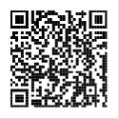
５ 最後に
年調ソフトによる年末調整書類の詳しい作成方法については、国税庁ホームページに掲載しているマニュアルやパンフレットをご覧ください。
https://www.nta.go.jp/users/gensen/nenmatsu/nencho.htm
また、年調ソフトで作成したデータは、メールで以下の宛先に送信してください。
《提出先のメールアドレスを記載してください》
※QRコードは株式会社デンソーウェーブの登録商標です。

